Slide 1
Italian traditional dishes by Erasmus+ internship Piatti della tradizione italiana da tirocinio Erasmus+ Tradycyjne dania kuchni włoskiej przygotowywane w ramach praktyk zawodowych Erasmus+

Slide 2
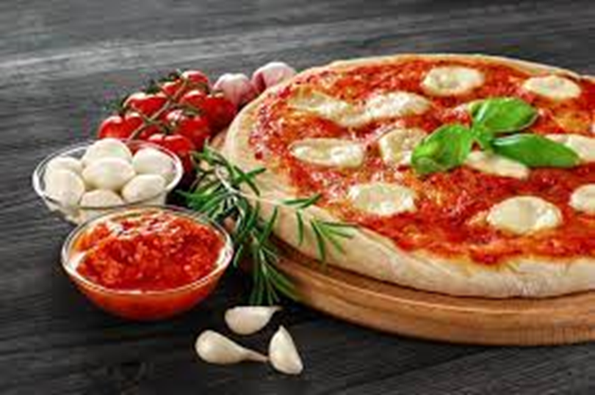
Pizza dough impasto per pizza ciasto na pizzę
Ingredients: 1.3 kg of wholemeal flour, 17 kg of white flour, 10 liters of water, 600 g of salt, 50 g of yeast, 700 g of sunflower oil
ingredient: 1,3 kg di farina integrale 17 kg di farina bianca, 10 litri di acqua, 600 g di sale, 50 g di lievito, 700 g di olio di semi di girasole
składniki: 1,3 kg mąki razowej 17 kg białej mąki, 10 litrów wody, 600 g soli, 50 g drożdży, 700 g oleju słonecznikowego

Slide 3
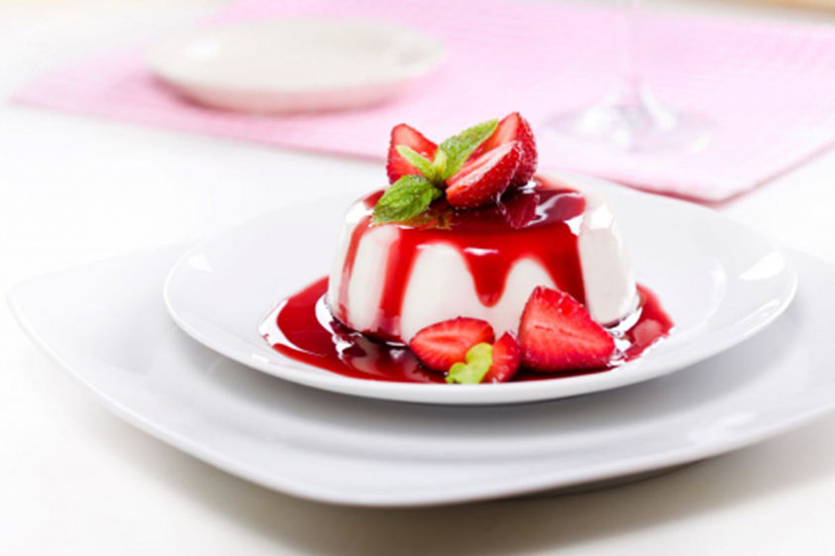
Panna cotta
Ingredients: 1 liter of fresh cream, 150 ml of milk, 100 g of sugar, 25 g of gelatin. Boil cream, milk and sugar, add dissolved gelatine, mix thoroughly and pour into molds
Ingredienti: 1 litro di panna fresca, 150 ml di latte, 100 g di zucchero, 25 g di gelatina. Bollire la panna, il latte e lo zucchero, unire la gelatina sciolta, mescolare bene e versare negli stampini
Składniki: 1 litr świeżej śmietanki, 150 ml mleka, 100 g cukru, 25 g żelatyny. Śmietankę, mleko i cukier zagotować, dodać rozpuszczoną żelatynę, dokładnie wymieszać i wlać do foremek

Slide 4
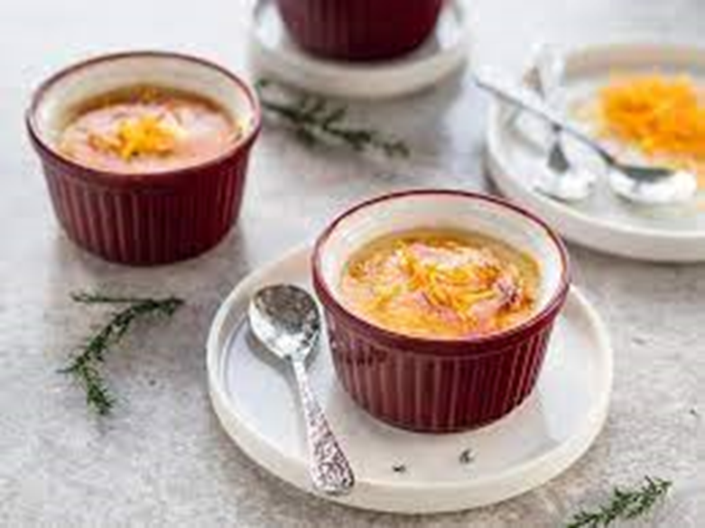
Catalan cream Crema catalana Krem kataloński
Ingredients: 6 egg, 200g of sugar, 1 liter of cream, 50g of corn starch, cinnamon mix 6 egg yolks with 200 g of sugar, 50 g of corn starch and a bit of cinnamon, boil 1 liter of cream, mix with the prepared mass and boil in a water bath.
Ingredienti: 6 uova, 200 g di zucchero, 1 litro di panna, 50 g di amido di mais, canella mescolare 6 tuorli d'uovo con 200 g di zucchero, 50 g di amido di mais e un po' di cannella, far bollire 1 litro di panna, mescolare con la massa preparata e far bollire a bagnomaria.
Składniki: 6 jajek, 200 g cukru, 1 litr śmietany, 50 g skrobi kukurydzianej, cynamon 6 żółtek wymieszać z 200 g cukru, 50 g skrobi kukurydzianej i odrobiną cynamonu, zagotować 1 litr śmietany, wymieszać z przygotowaną masą i zagotować w kąpieli wodnej.

Slide 5
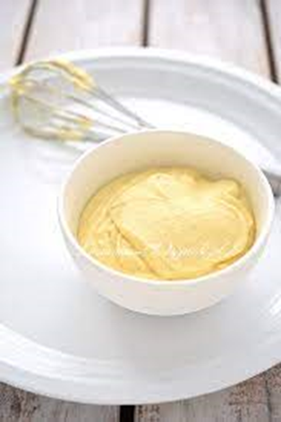
Confectionery cream Crema pasticcera Krem cukierniczy
Ingredients: 3 eggs, 95g of sugar, 75g of flour, 1sachet of vanilla, 500ml of milk, oil. Beat 3 egg yolks, add 95g of sugar, mix thoroughly, add 75g of flour, mix, add 1 sachet of vanilla. Boil 500 ml of milk and pour it into the prepared mass, put it in a water bath until thickening, finally add a little oil and mix.
Ingredienti: 3 uova, 95 g di zucchero, 75 g di farina, 1 bustina di vaniglia, 500 ml di latte, olio. Sbattere 3 tuorli d'uovo, aggiungere 95 g di zucchero, mescolare bene, aggiungere 75 g di farina, mescolare, aggiungere 1 bustina di vaniglia. Bollire 500 ml di latte e versarlo nella massa preparata, metterlo a bagnomaria fino a quando non si addensa, infine aggiungere un filo d'olio e mescolare.
Składniki: 3 jajka, 95 g cukru, 75 g mąki, 1 opakowanie aromatu waniliowego, 500 ml mleka, olej. Ubić 3 żółtka, dodać 95g cukru, dokładnie wymieszać, dodać 75g mąki, wymieszać, dodać 1 saszetkę wanilii. Zagotować 500 ml mleka i wlać do przygotowanej masy, wstawić do kąpieli wodnej do zgęstnienia, na koniec dodać odrobinę oleju i wymieszać.

Slide 6
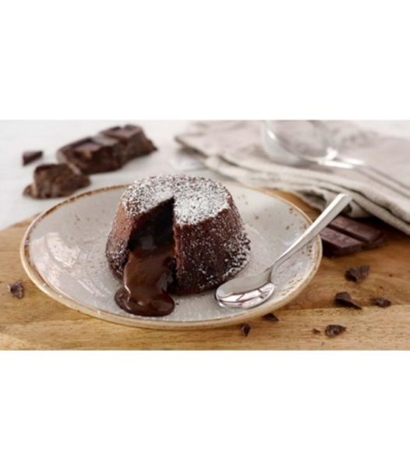
Tortino caldo with chocolate Tortino caldo al cioccolato Tortino caldo z czekoladą
Ingredients: 16 eggs, 300g of sugar,360g of dark chocolate, 100g of butter, 200g of flour. 16 eggs, yolks and whites separately, add 300g of sugar to the yolks and beat vigorously with a mixer, melt 360g of dark chocolate with 100g of butter. Mix the beaten egg yolks with the melted chocolate, add the stiff egg whites, mix gently, add 200g of flour, mix lightly, divide into 60g portions. Store in the freezer. Bake at 200 degrees for 10 minutes, ready to pour chocolate sauce.
Ingredienti: 16 uova, 300 g di zucchero, 360 g di cioccolato fondente, 100 g di burro, 200 g di farina. 16 uova, tuorli e albumi a parte, unire ai tuorli 300 g di zucchero e sbattere energicamente con un mixer, sciogliere 360 g di cioccolato fondente con 100 g di burro. Mescolare i tuorli sbattuti con il cioccolato fuso, unire gli albumi montati a neve, mescolare delicatamente, aggiungere 200 g di farina, mescolare leggermente, dividere in porzioni da 60 g. Conservare nel congelatore. Cuocere in forno a 200 gradi per 10 minuti, pronto per versare la salsa al cioccolato.
Składniki: 16 jajek, 300 g cukru, 360 g gorzkiej czekolady, 100 g masła, 200 g mąki. 16 jajek, osobno żółtka i białka, do żółtek dodać 300g cukru i energicznie ubić mikserem, 360g gorzkiej czekolady roztopić ze 100g masła. Ubite żółtka wymieszać z roztopioną czekoladą, dodać ubite białka, delikatnie wymieszać, dodać 200g mąki, lekko wymieszać, podzielić na porcje po 60g. Przechowywać w zamrażarce. Piec w 200 stopniach przez 10 minut, gotowe polać sosem czekoladowym.

Slide 7
Enjoy your meal! Buon appetite! Smacznego!

